Slide 1



Формирование единого образовательного пространства школы
с использованием возможностей цифровой образовательной среды
Бартан Аяс Олегович, Научный руководитель Межрегионального центра цифровых компетенций ООО «МЭО» в Кызыле

Slide 2

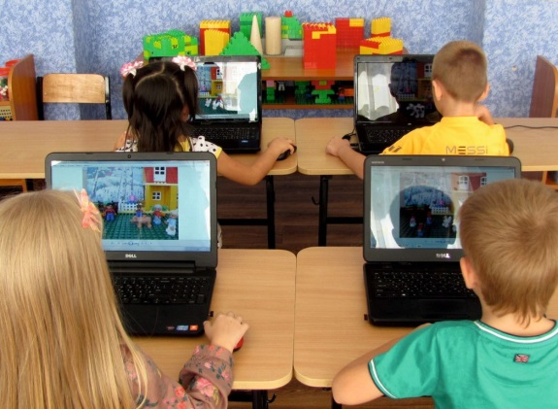

Мифы, риски и вызовы современного «сетевого» детства
«Опасность цифры»
Социальная стратификация детства, как доступ семьям к образовательным ресурсам
Отрыв ребёнка от культурных традиций общества и его истории
«Вымывание» игры из жизни детей
Рост агрессии, насилия в детской среде
Рост удельного веса группы детей с проблемным характером психического развития множественной этиологии
Искусственное форсирование интеллектуального развития в ущерб личностному развитию
Снижение роли образования и освоения культуры как традиционных основ взросления и социализации ребёнка
Обеднение и ограничение общения детей со сверстниками и взрослыми
Низкий уровень сетевой культуры, информационной безопасности детей, формирование Интернет - и игровой компьютерной зависимости
Управление рисками становится возможным через реализацию стратегии комплексного социального и психолого-педагогического конструирования детства

Slide 3

Современные требования к образованию
Современный мир предъявляет новые требования к развитию социогуманитарных наук,
в том числе наук об образовании
Необходимы новые инструменты для проведения, апробации и внедрения результатов научных исследований:
опирающиеся на признанные теории и концепции, и на непрерывные экспериментальные исследования
ориентированные одновременно на меняющиеся интересы конкретных целевых групп и на получение фундаментального знания, формирование ценностей российского гражданского общества
обеспечивающие быстрый переход от теории к практике и обратно к теории и практике
Один из таких инструментов - компания «Мобильное электронное образование» (МЭО): отечественный проект, не уступающий лучшим мировым аналогам и ориентированный на традиции и культуру российского образования
сочетающие гуманитарные и экономические критерии эффективности
максимально использующие потенциал современных и прогнозных цифровых технологий

Slide 4

Образование как введение в контекст современной жизни
Некоторые характеристики современного стиля жизни
Глобальное мышление как понимание взаимозависимости всего существующего и как готовность к участию в решении глобальных проблем
Умение быстро «учиться, разучиваться и переучиваться»
Высокая персональная техническая оснащённость каждого отдельного человека, формирование «расширенной (цифровой) личности»
Мультипрофессионализм
«Умное доверие» – отношение к информации как сочетание открытости и доброжелательности с интеллектуальной самостоятельностью и критическим мышлением
«Новый когнитивный стиль», высокая скорость переработки информации и принятия решений
Вызовы времени
Под влиянием глобальных «вызовов времени» формируется современный стиль жизни, характеристики которого едины для всех народов и стран
Глобализация
Сетевой характер всех сфер жизни и деятельности
Высокая динамика изменений
Информационный взрыв
Цифровизация
Сетевой мир
Повышение степени свободы, самостоятельности и ответственности человека
Конвергенция профессий, профессиональной и внепрофессиональной сферы
Индивидуализация и персонализация производства, товаров и услуг

Slide 5
«Жизненные» и «дидактические» задачи: конвергенция или пропасть?
Качество образования определяется тем, насколько «дидактические» образовательные задачи (ТИП 2) соотносятся с «жизненными» (ТИП 1)
ТИП 1
«Жизненные»
ТИП 2
«Дидактические»
Образовательные задачи, которые ставит перед человеком жизнь
Образовательные задачи, которые ставит перед человеком школа
Развитие личности, «поиск себя», становление субъектности и мировоззрения, социализация, идентификация, социально-профессиональное самоопределение, освоение необходимых компетенций, повышение жизнестойкости и конкурентоспособности, наращивание социального и интеллектуального капитала, освоение компетенций «под задачу» и пр.
Развитие личности, «поиск себя», становление субъектности и мировоззрения, социализация, идентификация, социально-профессиональное самоопределение, освоение необходимых компетенций, повышение жизнестойкости и конкурентоспособности, наращивание социального и интеллектуального капитала, освоение компетенций «под задачу» и пр.
ИНФОРМАЛЬНОЕ ОБРАЗОВАНИЕ
Конвергенция или пропасть?
ФОРМАЛЬНОЕ ОБРАЗОВАНИЕ

Slide 6













Научно-методологическая модель
современного образовательного процесса
Ведущий вид деятельности
Антропологический подход
Местная инфраструктура
Учреждения здравоохранения
Субъектность
Контекстный подход
Личностная
✓ EdDev-подход
центрированность
Региональные (муниципальные) органы УО
СЕМЬЯ
ШКОЛА
Организации профессионального образования
Среда личностного развития
Ценностно-смысловая ориентация
Меж- и транс-дисциплинарность
Другое близкое окружение
Проектная и исследовательская деятельность
Доп.образование

Slide 7



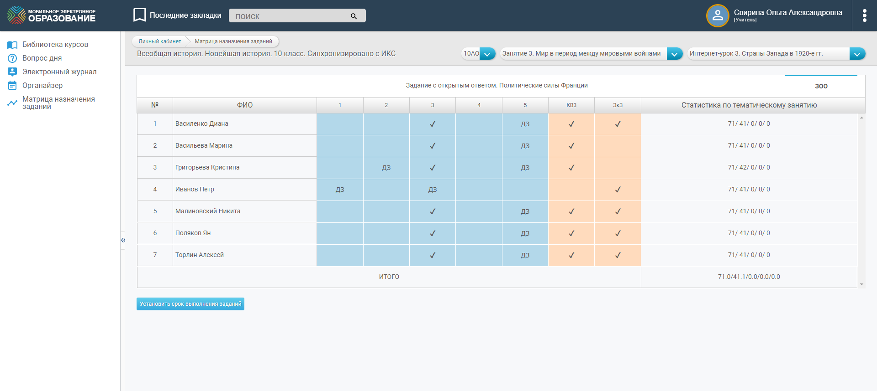



Тренд № 1. Субъектность и вариативность образования
✓
Не учитель учит, а ребенок учится
✓
Большая опора на потребности, мотивации и интересы учащегося
✓
Баланс универсального и уникального
Избыточность контента обеспечивает вариативность образовательного процесса
Инструменты
Учитель: Матрица назначения заданий
Ученик: Индивидуальная образовательная траектория
Онлайн-курсы МЭО соответствуют ФГОС и ПООП и легко сочетаются с любым УМК
Более 50 000 заданий с открытым ответом, к которым невозможно подобрать ГДЗ
Подготовка к ВПР, ОГЭ, ЕГЭ
Олимпиадные задания от школьного до всероссийского уровня с разбором выполнения
Тесты и тренажеры с автопроверкой
Адаптированные образовательные программы для детей с ОВЗ

Slide 8
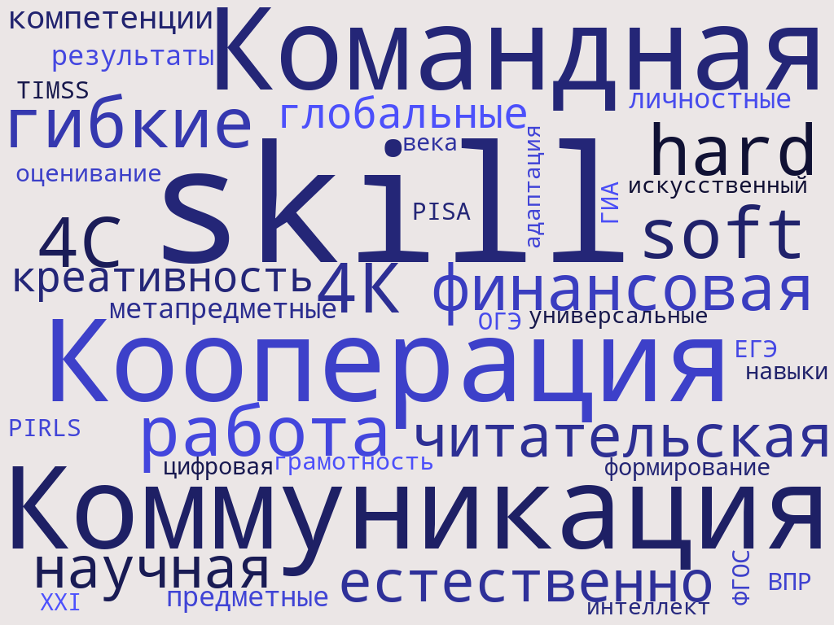
Тренд № 2. Контекстный подход
Формирование функциональной грамотности
Подход А.Н. Леонтьева
«Функционально грамотный человек – это человек, который способен использовать все постоянно приобретаемые в течение жизни знания, умения и навыки для решения максимально широкого диапазона жизненных задач в различных сферах человеческой деятельности, общения и социальных отношений»
Подход МЭО (О.А. Карабанова)
Способность к решению личностных, познавательных, коммуникативных и задач организации и управления деятельностью в соответствии с возрастными и социокультурными особенностями, выступающая как мера освоения универсальных способов познания и освоения мира и как показатель степени освоения УУД.
Обновленные ФГОС начального и основного общего образования
Способность решать учебные задачи и жизненные проблемные ситуации на основе сформированных предметных, метапредметных и универсальных способов деятельности), включающей овладение ключевыми компетенциями, составляющими основу готовности к успешному взаимодействию с изменяющимся миром и дальнейшему успешному образованию
Множество вариантов, теорий и подходов

Slide 9
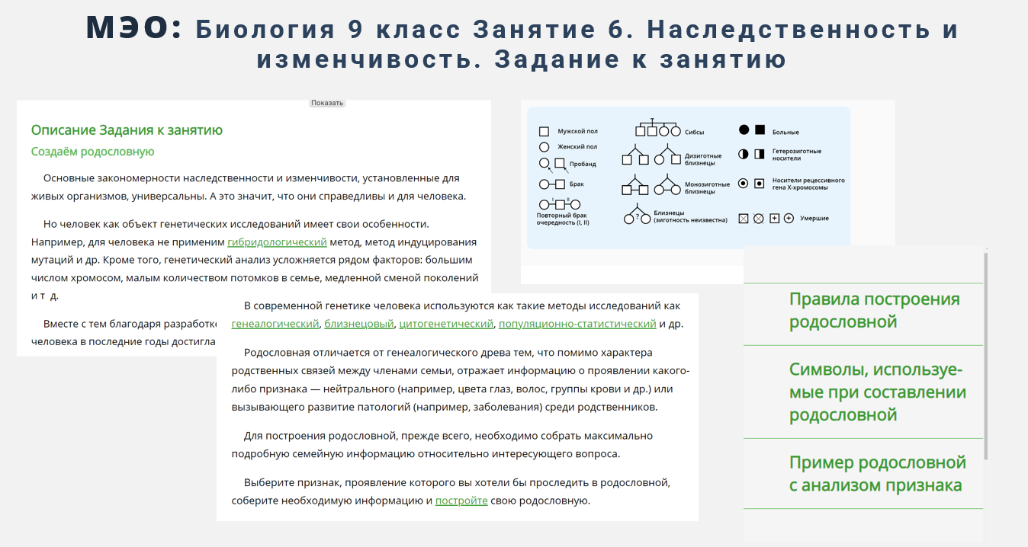
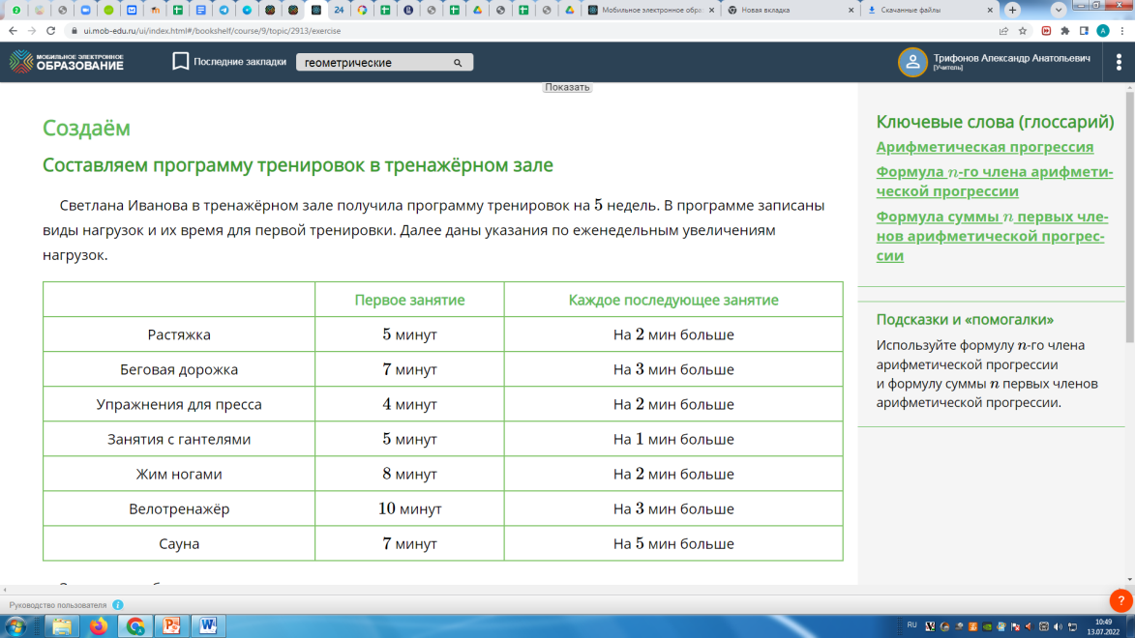
Тренд № 2. Контекстный подход
Формирование функциональной грамотности
Подход ОЭСР (PISA)
Формирование отдельных видов функциональной грамотности (читательская, математическая, естественнонаучная и др.).
МЭО: Алгебра 9 класс.
Занятие 12. Арифметическая прогрессия. Задание к занятию
Подход отечественной педагогики
(О.А. Карабанова)
Формирование универсальных учебных действий

Slide 10
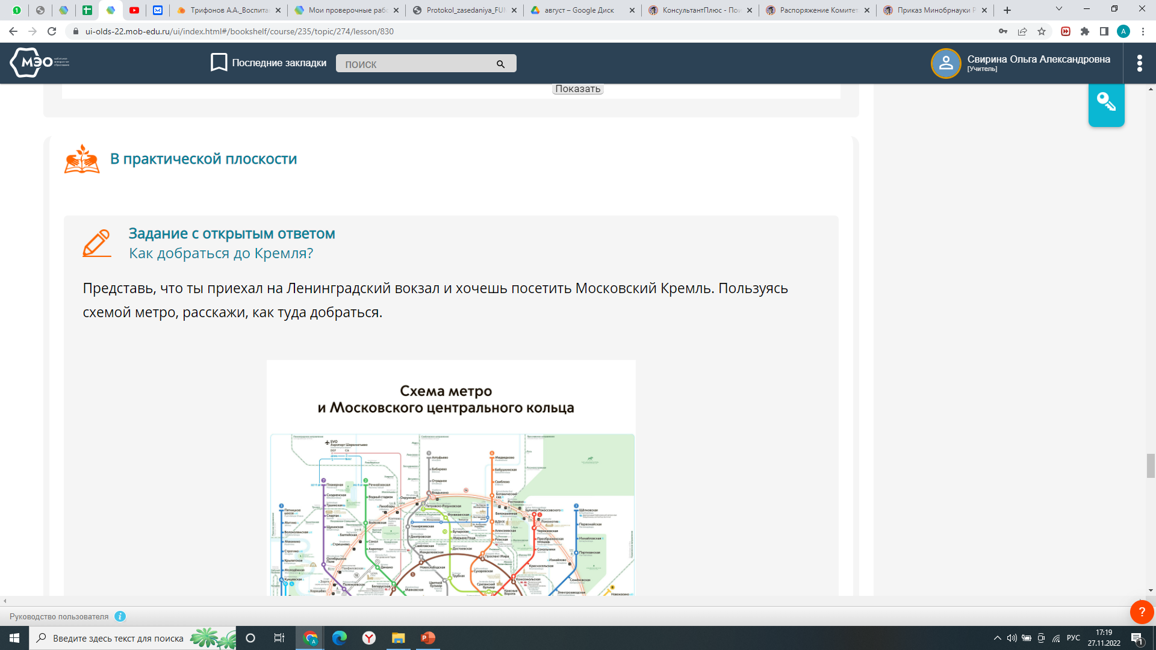
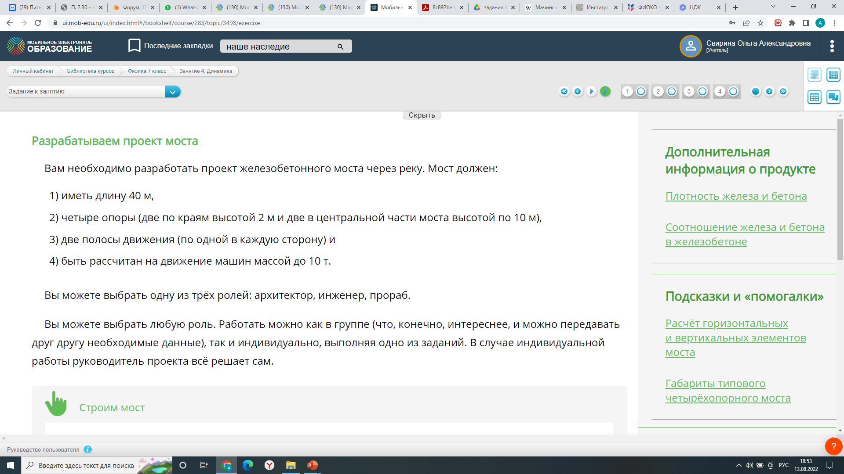
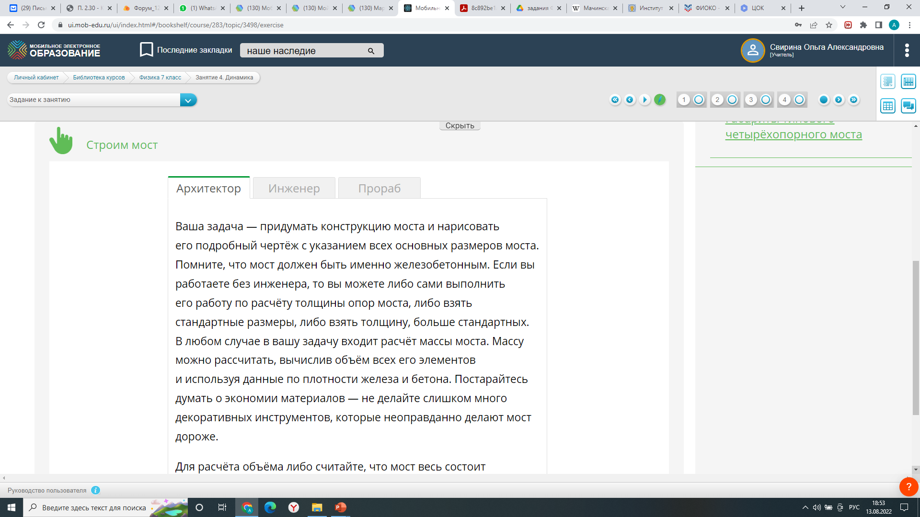
Тренд № 3. Меж- и трансдисциплинарые подходы
Формирование предметных результатов
Проектные задания в рамках меж- и трансдисциплинарного подходов
Практикоориентированные задания
Физика 7 класс
Занятие 4. Динамика

Slide 11
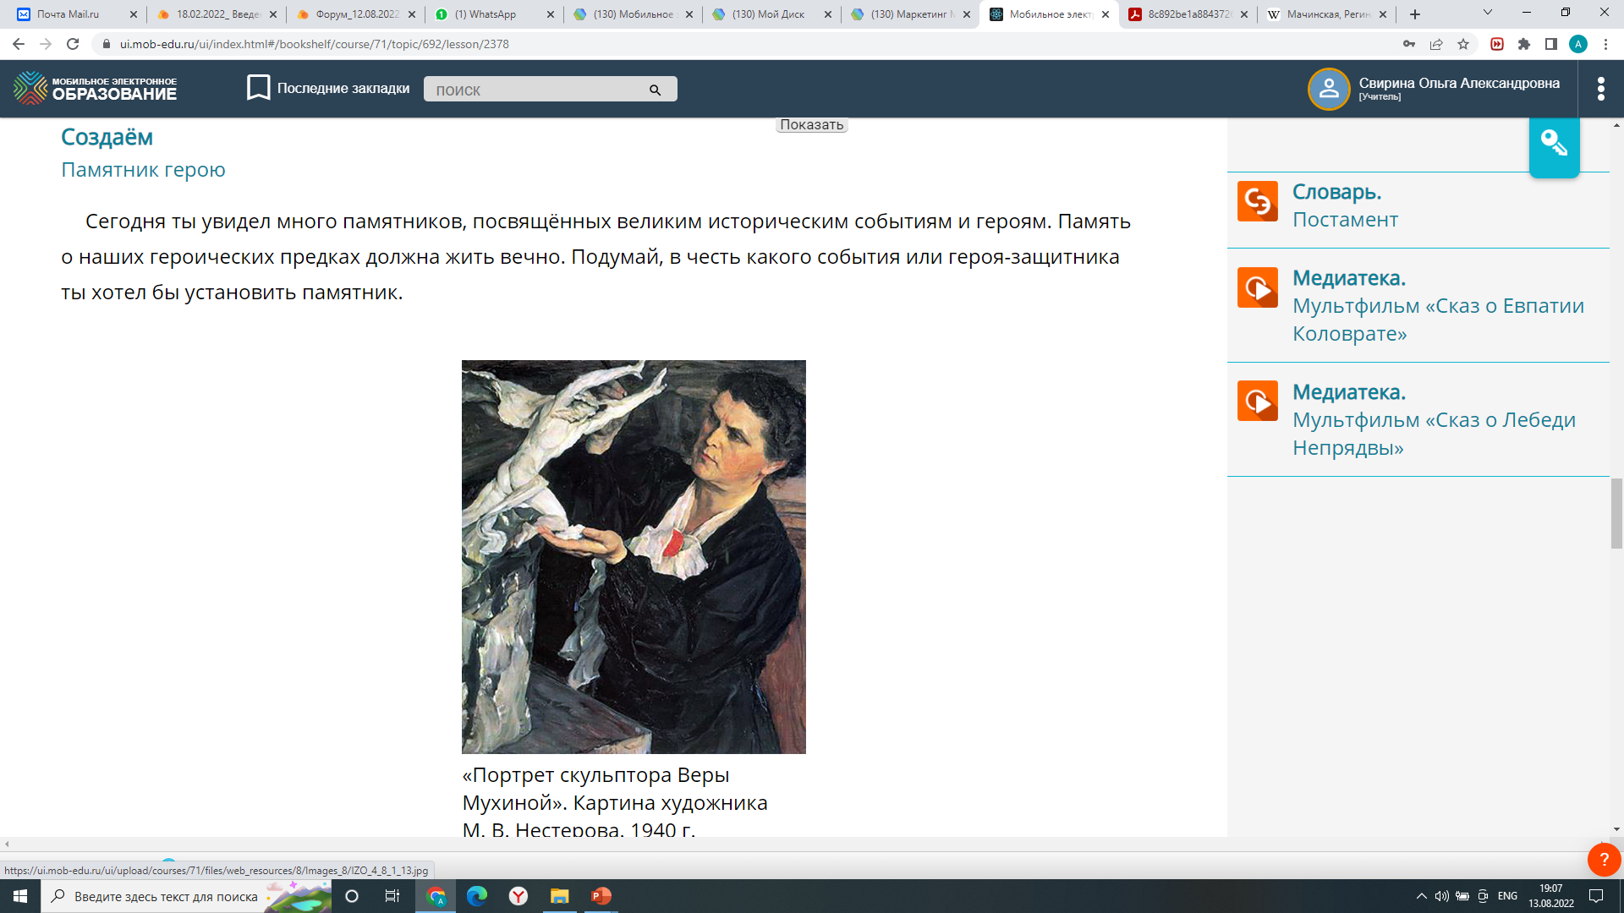
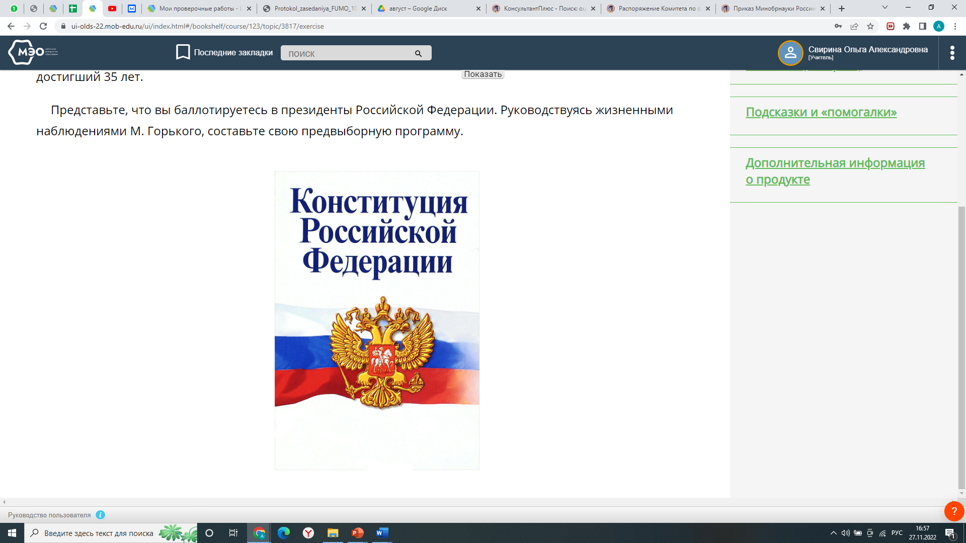
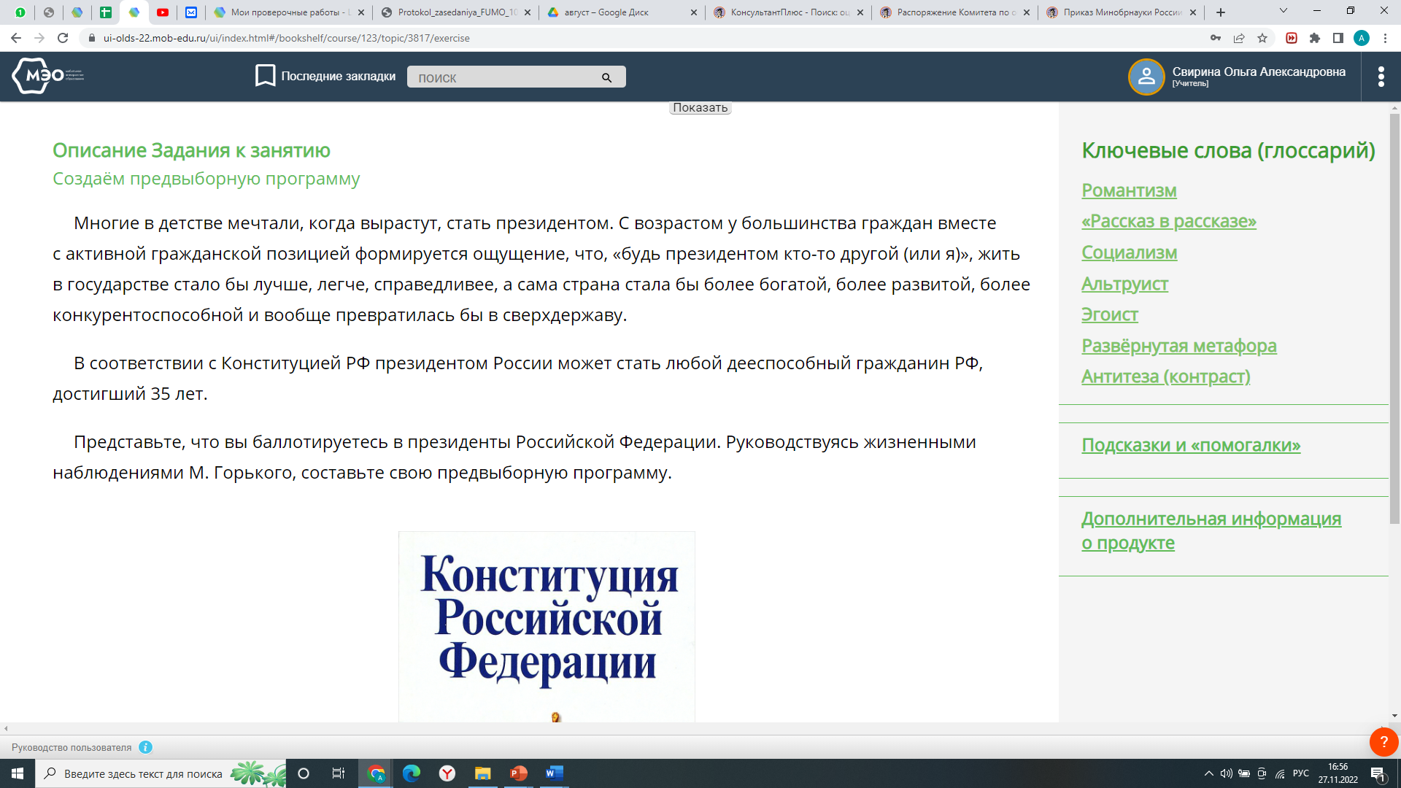
Тренд № 4. Ценностно-смысловая ориентация
Достижение личностных результатов и реализация процесса воспитания и развития личности
ФРПВ-2022:применение интерактивных форм учебной работы — интеллектуальных, стимулирующих познавательную мотивацию, игровых методик, дискуссий, дающих возможность приобрести опыт ведения конструктивного диалога; групповой работы, которая учит строить отношения и действовать в команде, способствует развитию критического мышления
ФРПВ-2022: инициирование и поддержка исследовательской деятельности обучающихся, планирование и выполнение индивидуальных и групповых проектов воспитательной направленности
Литература 11 класс
Занятие 4. М. Горький

Slide 12
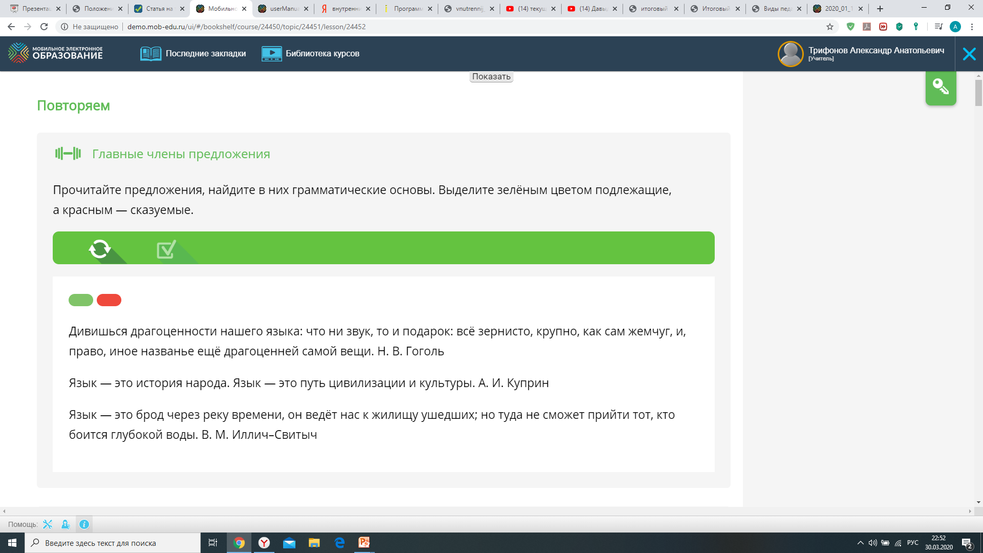
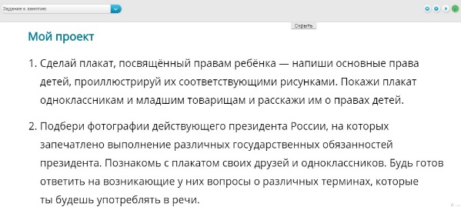

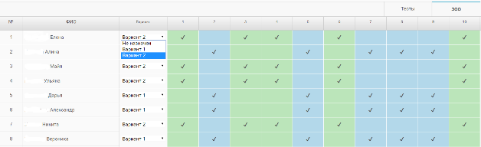
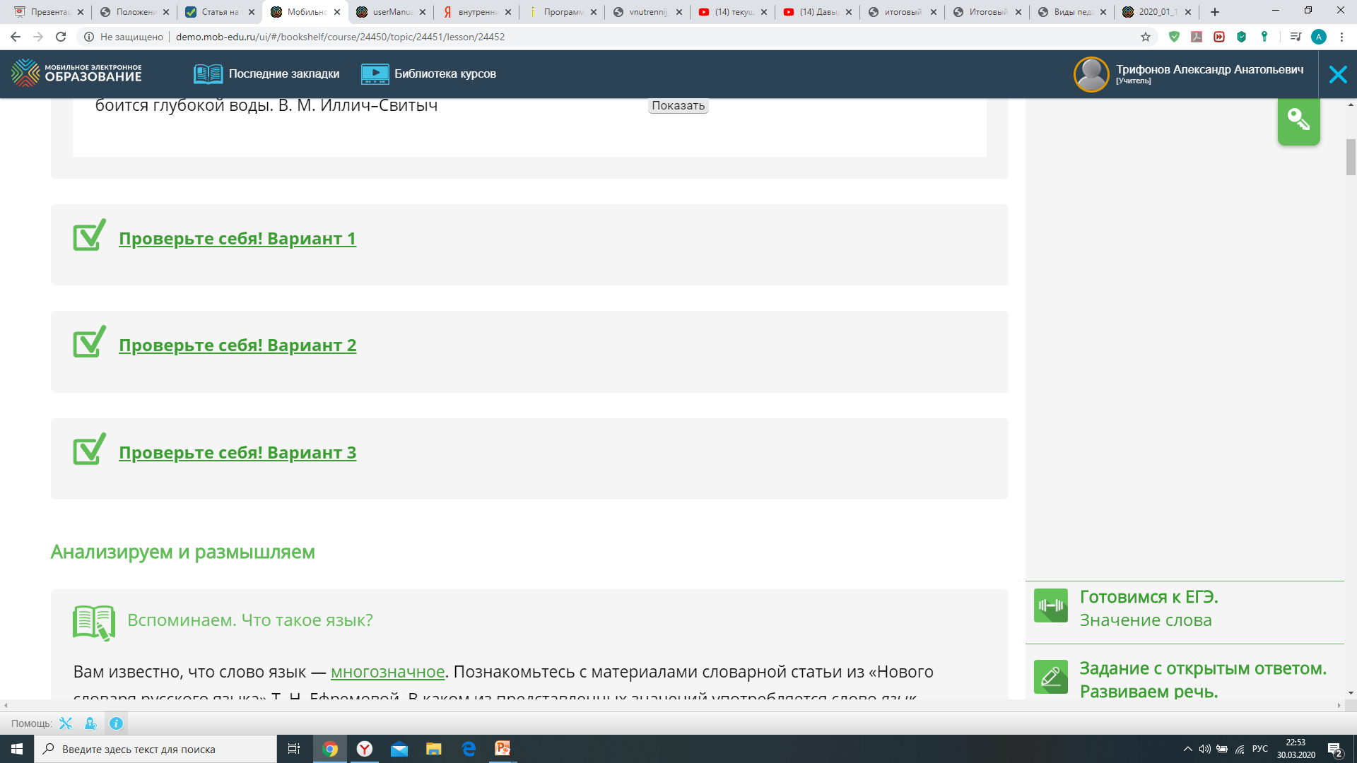
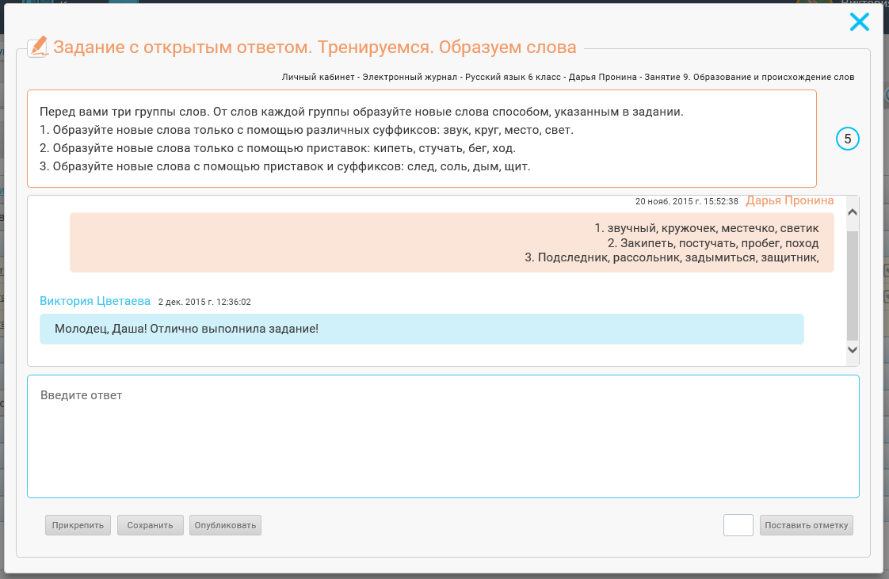
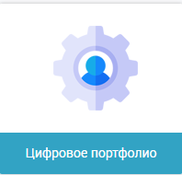
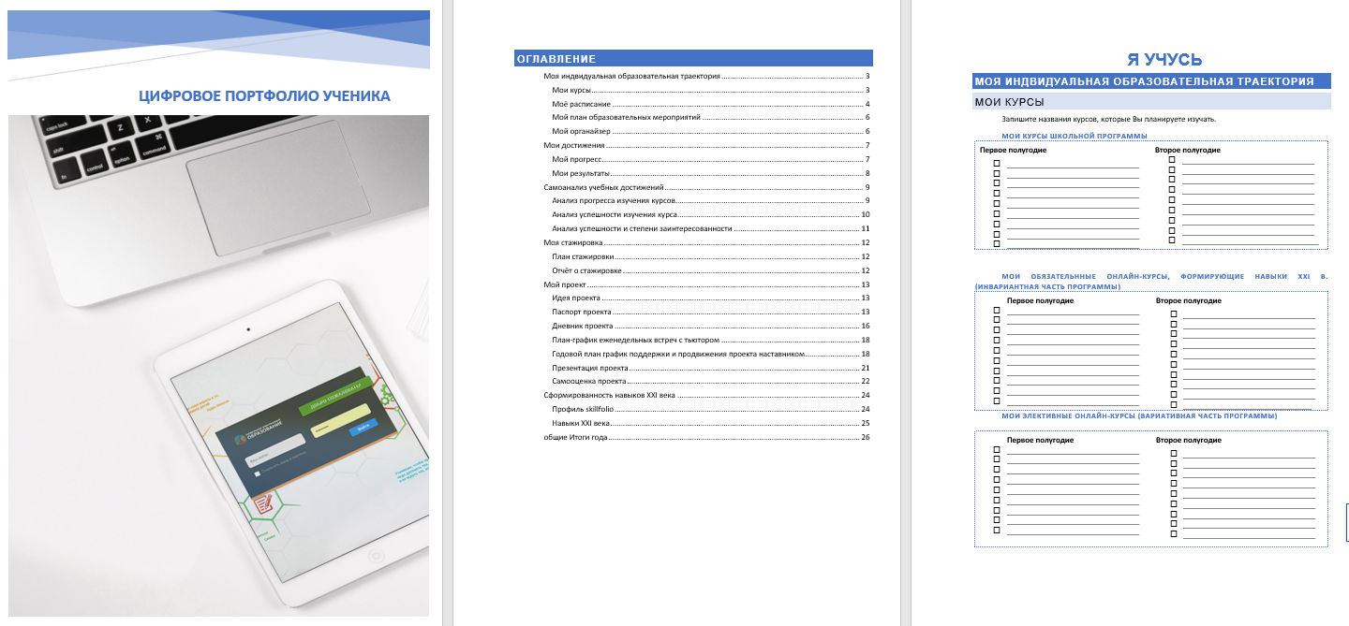
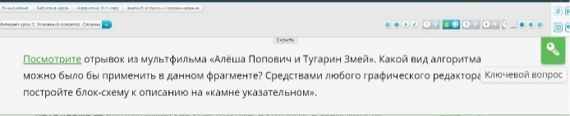
Тренд № 5. Формирование ВСОКО
Внутреннее оценивание
Стартовая диагностика
Задания в разделе «Повторяем» («Вспоминаем») на повторение изученного материала и оценивание остаточных знаний учащихся
Промежуточная и итоговая аттестация
Тематическая контрольная работа
Задания к занятию
Итоговая тематическая контрольная работа
Текущее и тематическое оценивание
Задания с открытым ответом
Задания «Проверь себя»
Ключевой вопрос интернет-урока
Портфолио
! Также в ФООП проверка цифровой грамотности - практическая работа в сочетании с письменной (компьютеризованной) частью

Slide 13
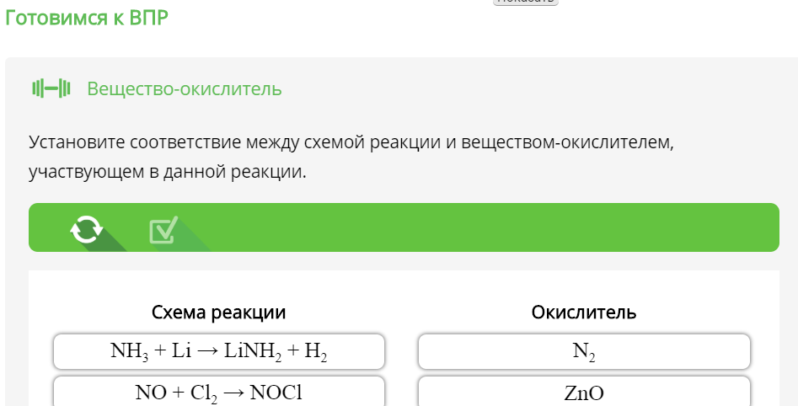
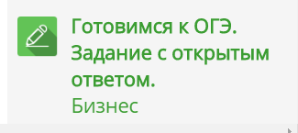
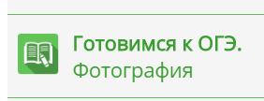
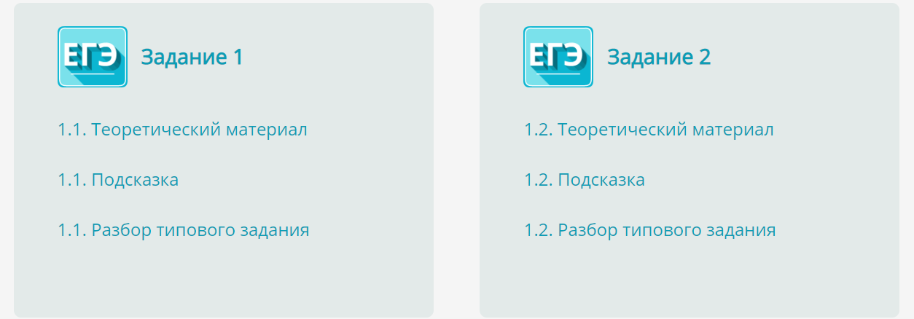
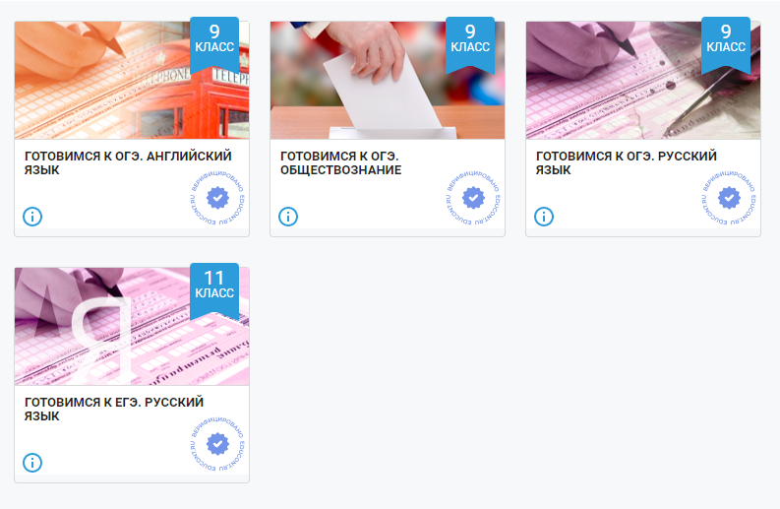
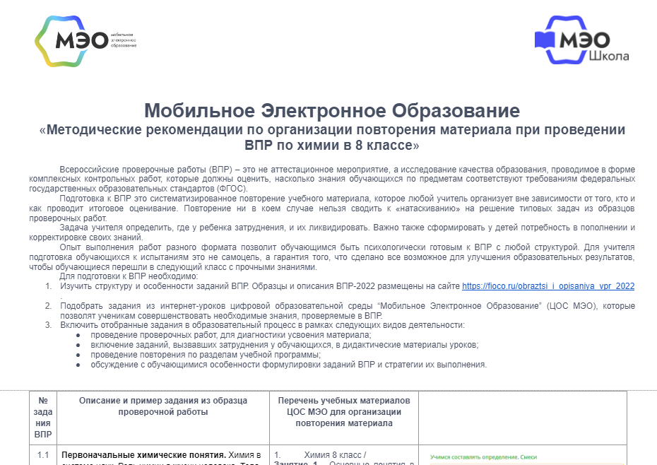
Тренд № 5. Формирование ВСОКО
Внешнее оценивание
Государственная итоговая аттестация
Рубрики «Готовимся к ОГЭ» и «Готовимся к ЕГЭ» в онлайн-курсах МЭО
Сборники для подготовки к ОГЭ и ЕГЭ
Всероссийские проверочные работы
Рубрика «Готовимся к ВПР» в онлайн-курсах МЭО
Методические рекомендации организации повторения материала при проведении ВПР

Slide 14
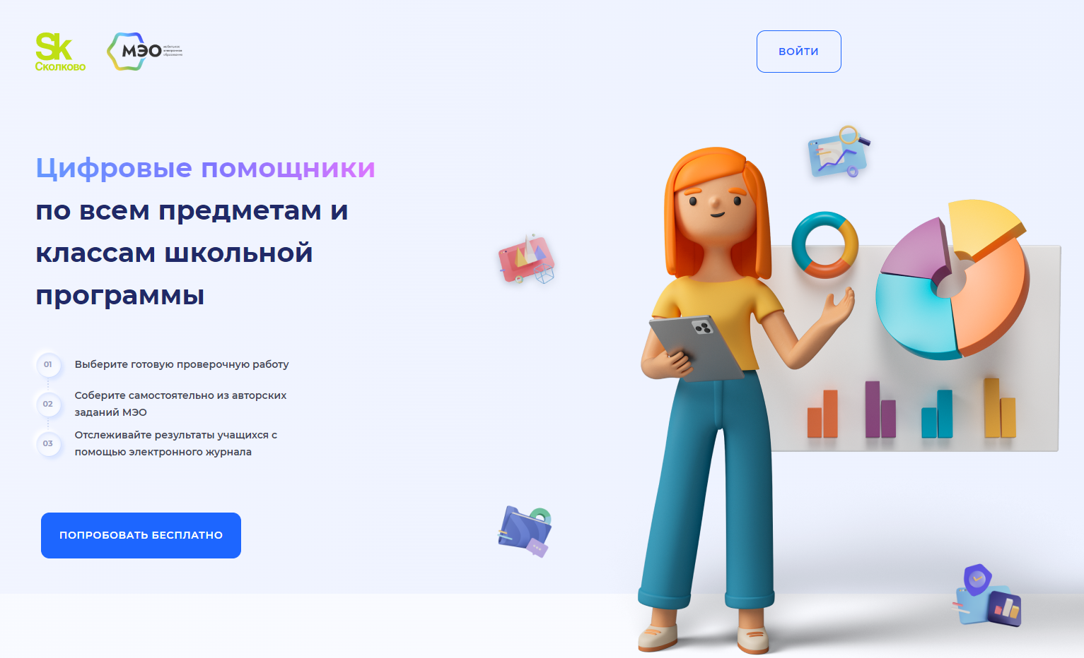
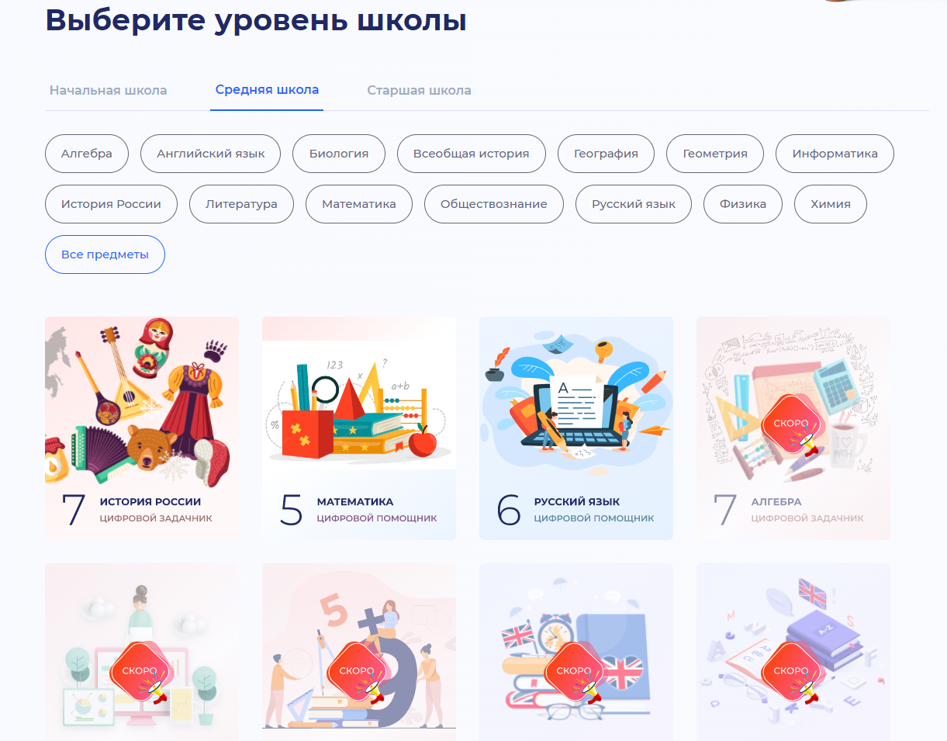
Тренд № 6. Внедрение цифровых помощников
«Цифровой помощник» – новый инструмент МЭО

Slide 15

Тренд № 7. Обучение детей цифровым компетенциям
14 современных языков программирования для школьников от МЭО

Slide 16
Федеральный проект «Код будущего»
Master of Python. Программирование алгоритмов машинного обучения 83
ВебМастер. Веб-разработка на JavaScript, CSS, Html5 10
Геймдев. Основы программирования игр на языках Python, C# и в среде Unity 38
Разработка прикладных программ на Java 26
Создание миров с C Sharp (C#) 18
Творческое программирование и создание игр на Scratch 28
203 ребенка участвует в проекте

Slide 17
Цифровой образовательный контент
МБОУ САМАГАЛТАЙСКАЯ СОШ №2 МУНИЦИПАЛЬНОГО РАЙОНА "ТЕС-ХЕМСКИЙ КОЖУУН РТ" 557
МБОУ "СОШ № 2 ИМ. А.А. АЛДЫН-ООЛ Г. КЫЗЫЛА 48
МБОУ СОШ С.БАЛГАЗЫН 25
МБОУ БЕРТ-ДАГСКАЯ СОШ МУНИЦИПАЛЬНОГО РАЙОНА "ТЕС-ХЕМСКИЙ КОЖУУН РТ 15
659 детей подключены к контенту

Slide 18
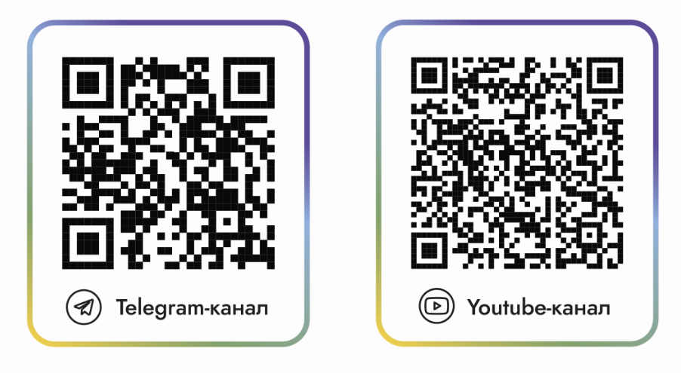
Спасибо за внимание!
СЛУЖБА МЕТОДИЧЕСКОЙ ПОДДЕРЖКИ:
metod@mob-edu.ru
+7 (495) 249-90-11 (доб. 110)
МЭО В СОЦИАЛЬНЫХ СЕТЯХ – ПРИСОЕДИНЯЙТЕСЬ!
СЛУЖБА ТЕХНИЧЕСКОЙ ПОДДЕРЖКИ:
tech-support@mob-edu.ru
+7 (495) 249-90-11 (доб. 139, 140)

